Slide 1


国家中小学课程资源
摩擦力
年 级：高一 | 学 | 科：物理（人教版）
主讲人：余卫平 | 学 | 校：北京市第一六一中学

Slide 2

摩擦力
年 级：高一 主讲人：余卫平
学 科：物理（人教版）
学 校：北京市第一六一中学

Slide 3
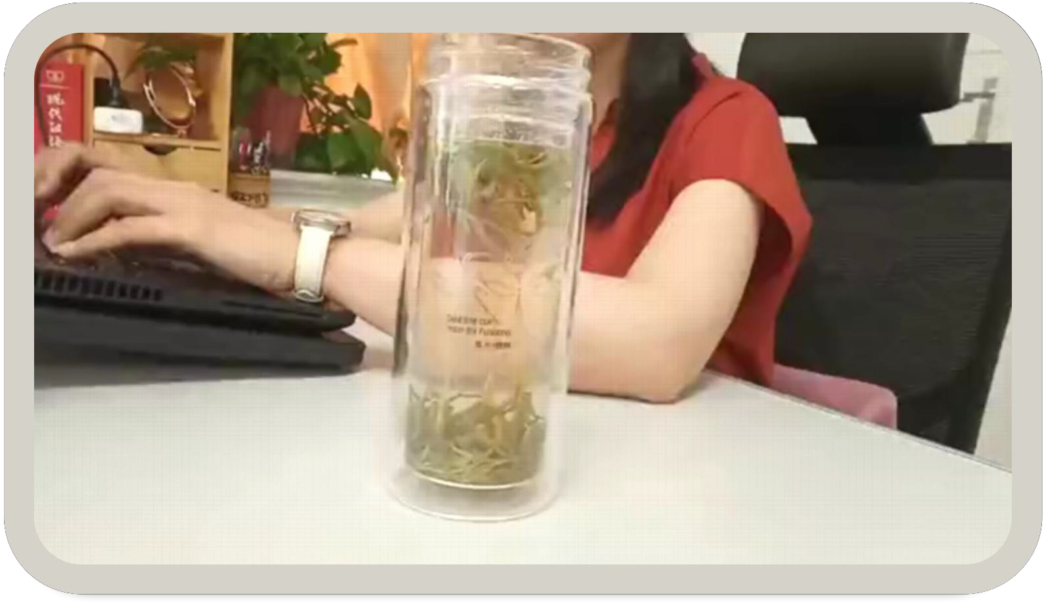
生活中的摩擦力

Slide 4
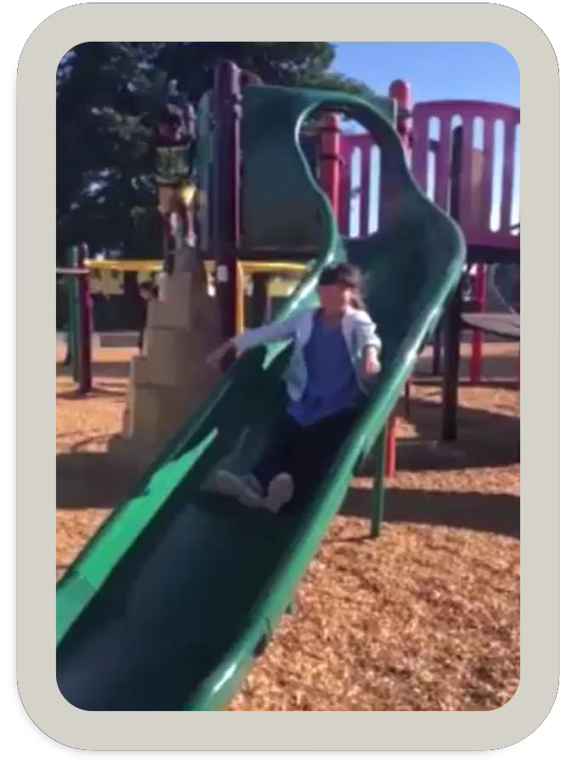
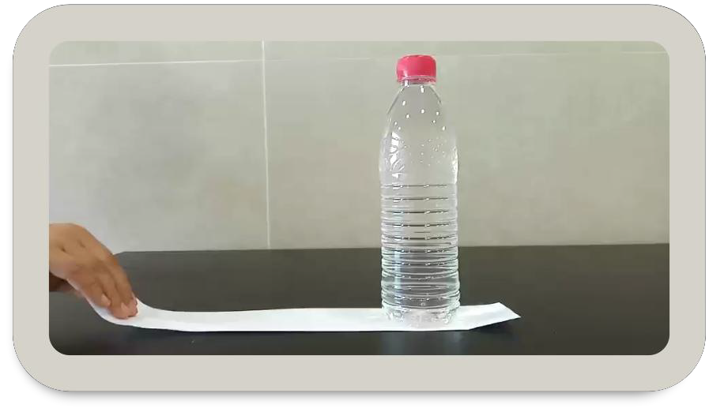

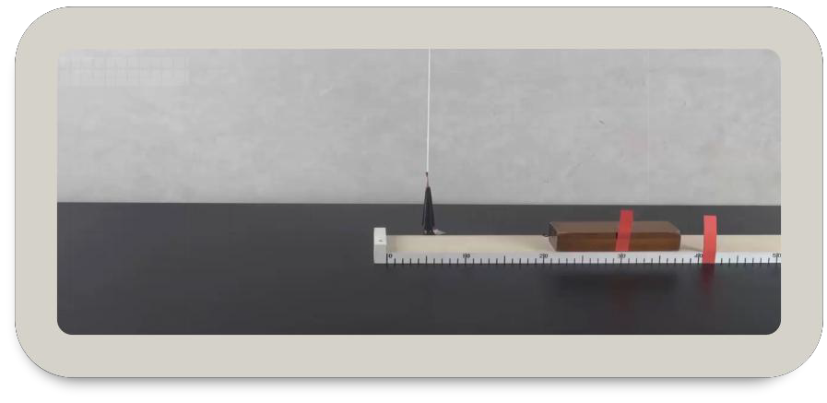

v
是否存在摩擦力？

Slide 5
沿滑梯向上
F_{f}
小朋友相对滑 梯向下运动

Slide 6
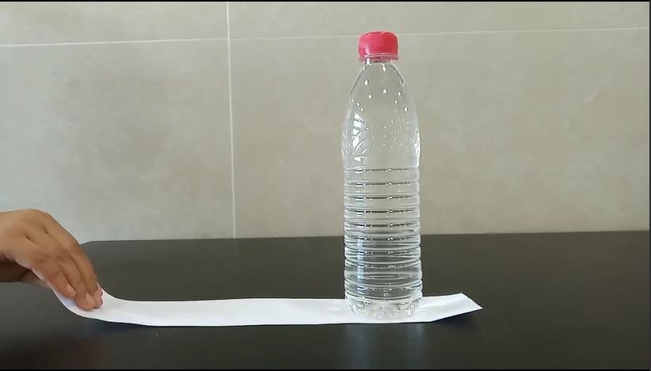
F_{f}
左
水瓶相对纸条向右运动

Slide 7
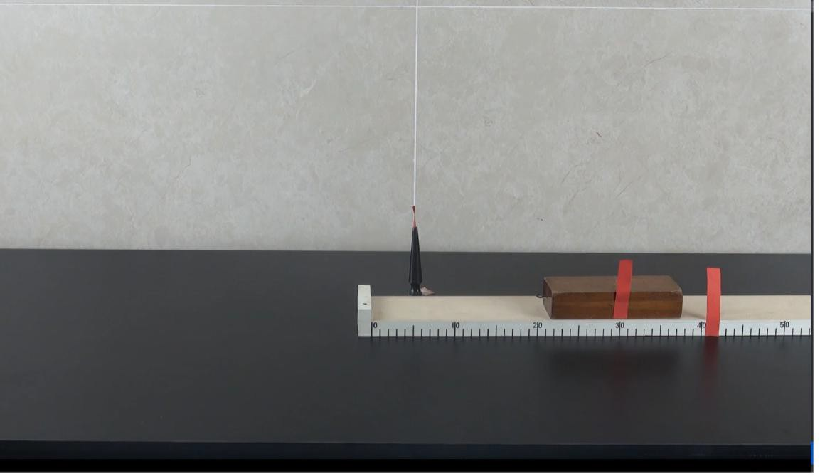
v
F_{f}
右
木块相对木板向左运动

Slide 8
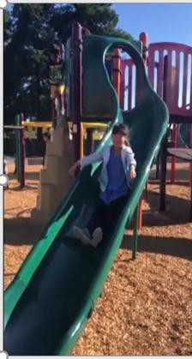



F_{f}
F_{f}
v
F_{f}
滑动摩擦力的方向有什么特点？

Slide 9
F_{f}
F_{f}
v
F_{f}
滑动摩擦力的方向总是沿着接触面， 并且跟物体相对运动的方向相反。

Slide 10
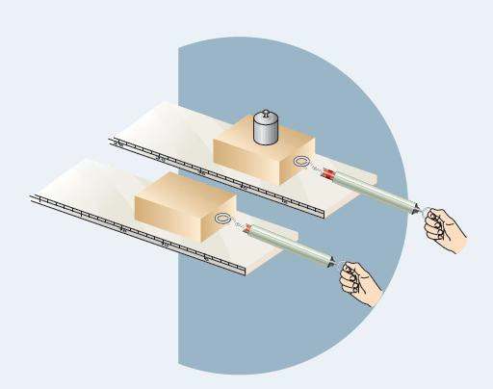
回忆思考
滑动摩擦力的 大小跟接触面 上压力的大小 有关，对同一 接触面来说， 压力越大，滑 动摩擦力越大。

Slide 11
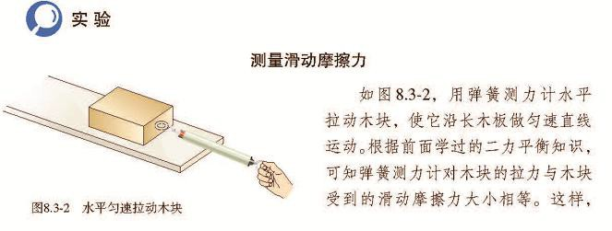
回忆思考

Slide 12
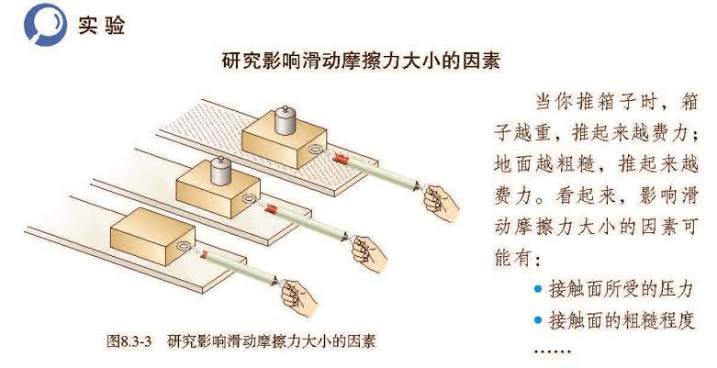
回忆思考

Slide 13



设计实验
如何设计实验来定量研究滑动摩擦力 与压力关系呢？
选择什么样的物体作为 研究对象?
如何搭建实验装置？
需要测量哪些物理量？
如何测量这些物理量？
如何处理数据？
1

Slide 14

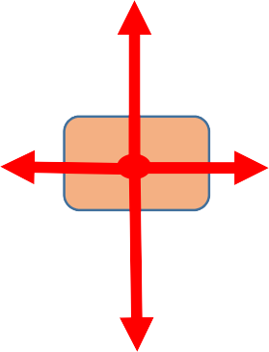

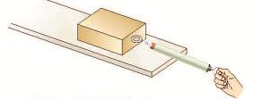




实验设计
研究对象 在木板上运动的木块
F_{N}
实验装置
F_{f}
F
需要测量
压力、滑动摩擦力 mg
F_{N}=mg = F_{压} 压力的大小 匀速运动：F=F_{f}
测量方法
滑动摩擦力的大小
通过增减钩码改变接触面间的压力 数据处理 根据数据作F_{f} -F_{压}图像分析

Slide 15
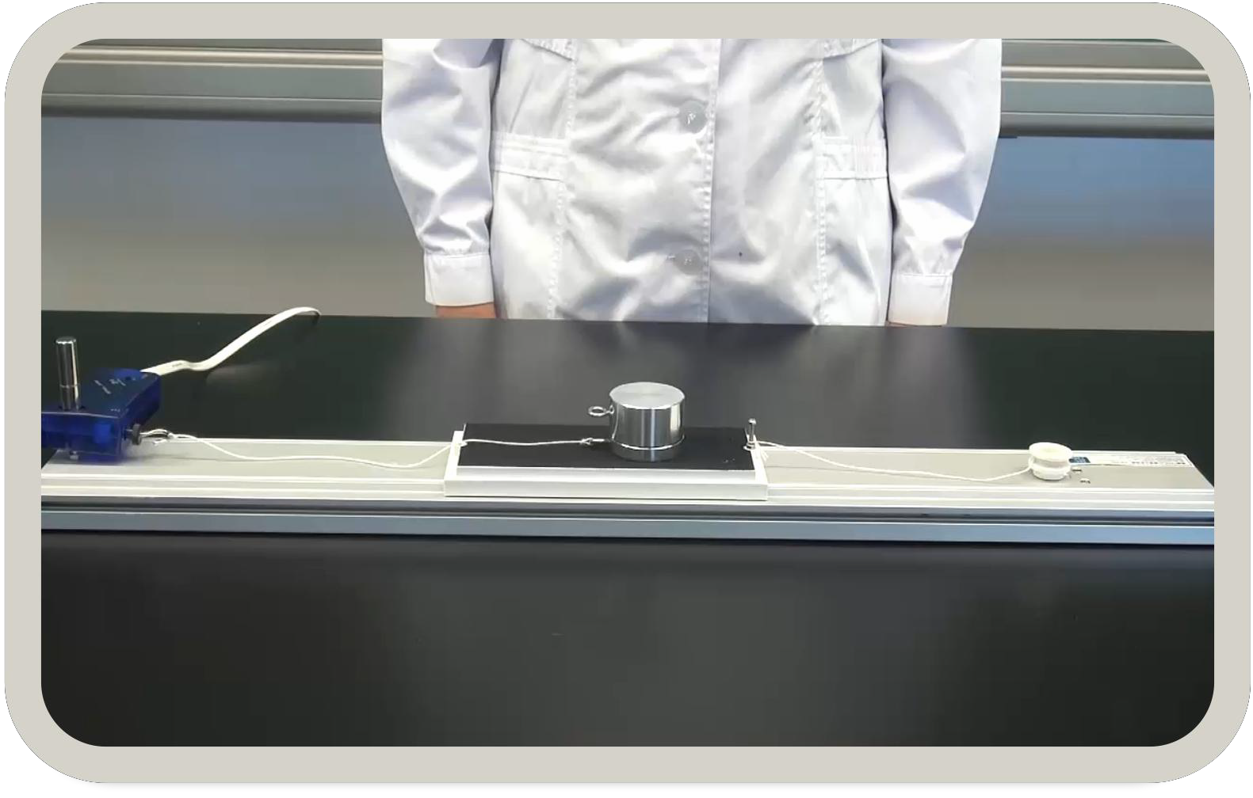

Slide 16
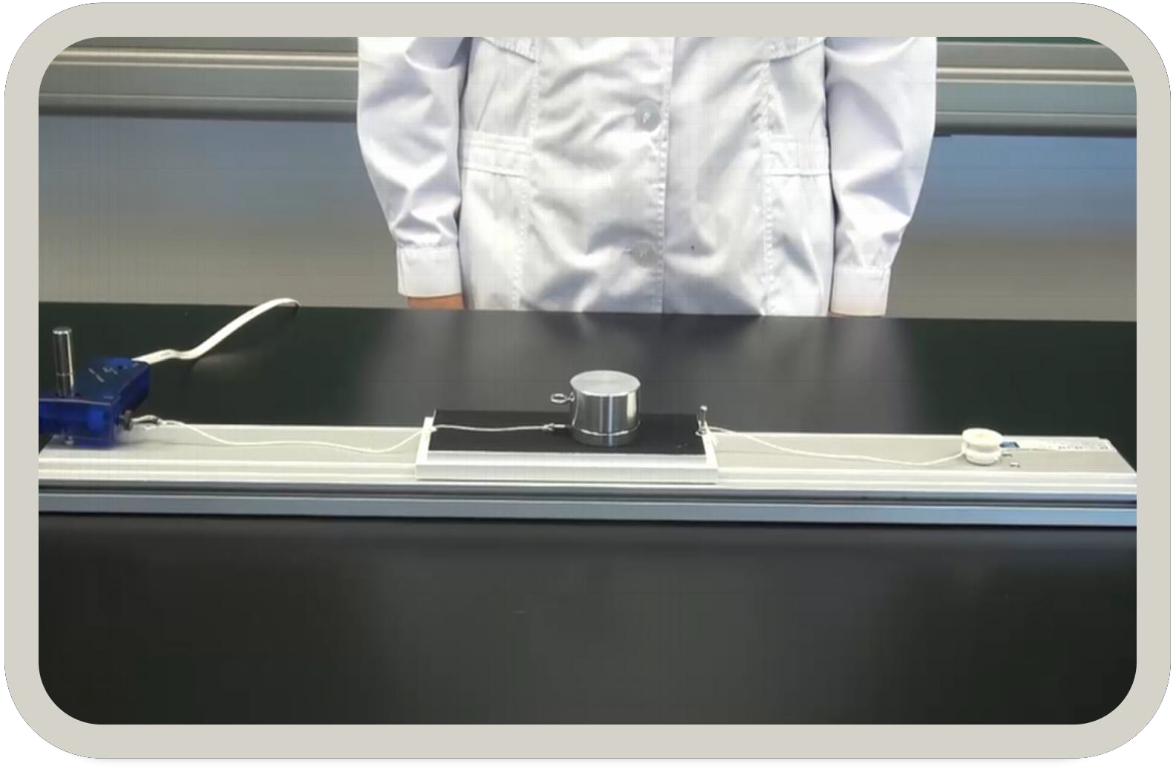
力传 感器
马达
细绳
细绳
木板
轨道
滑块

Slide 17
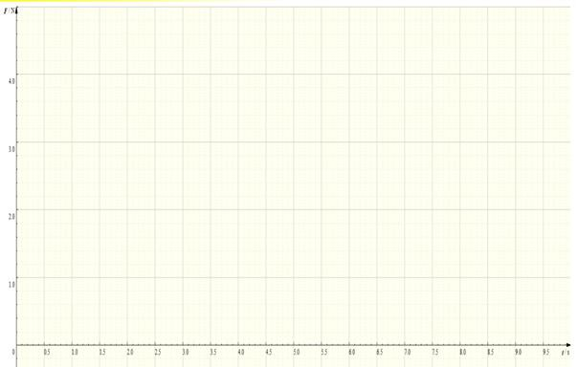

Slide 18
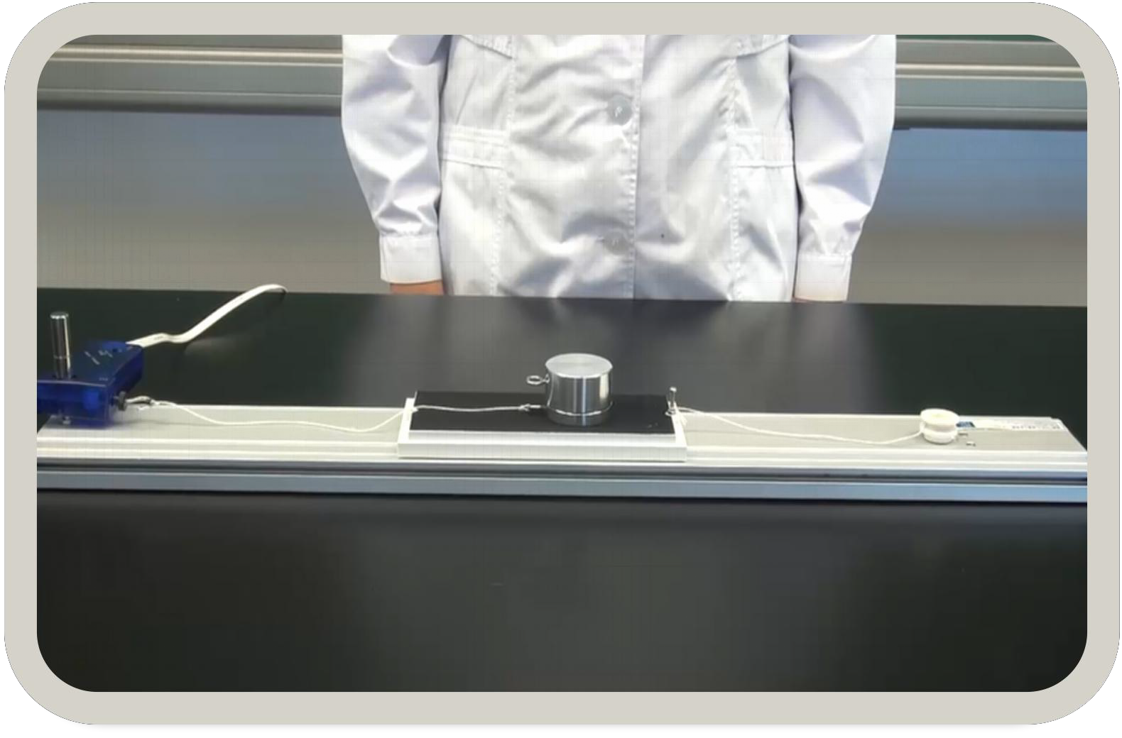
细绳
F_{拉}
F_{f}
滑块与木板相对运动时

Slide 19
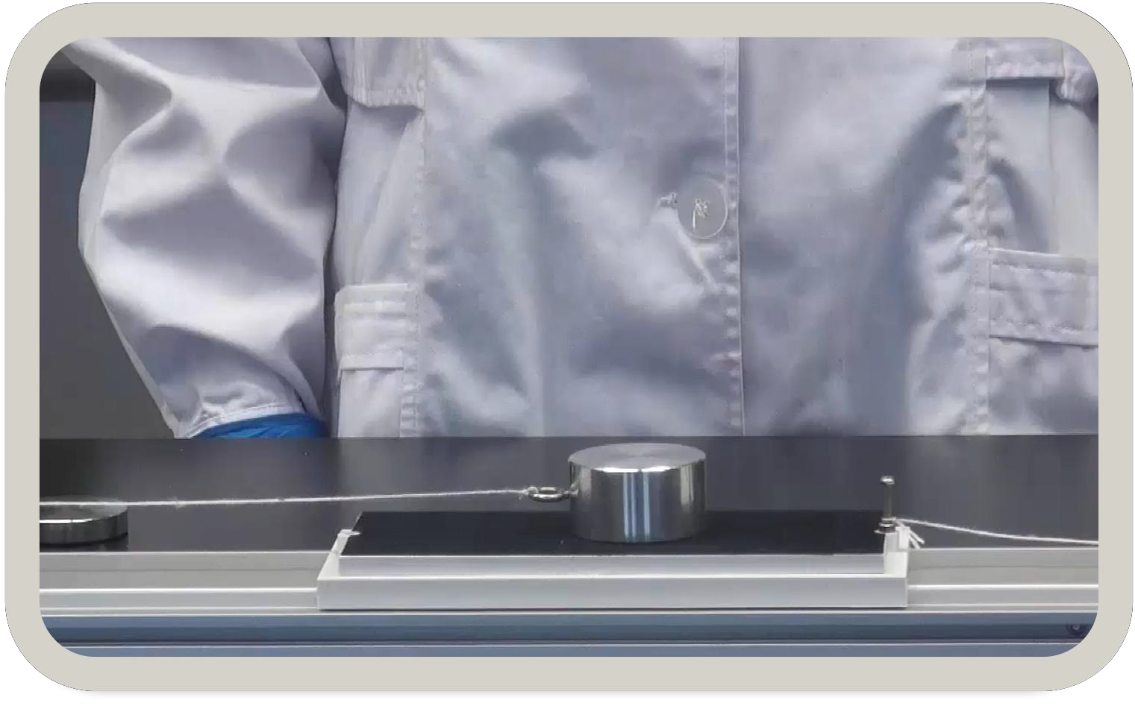
实验演示

Slide 20
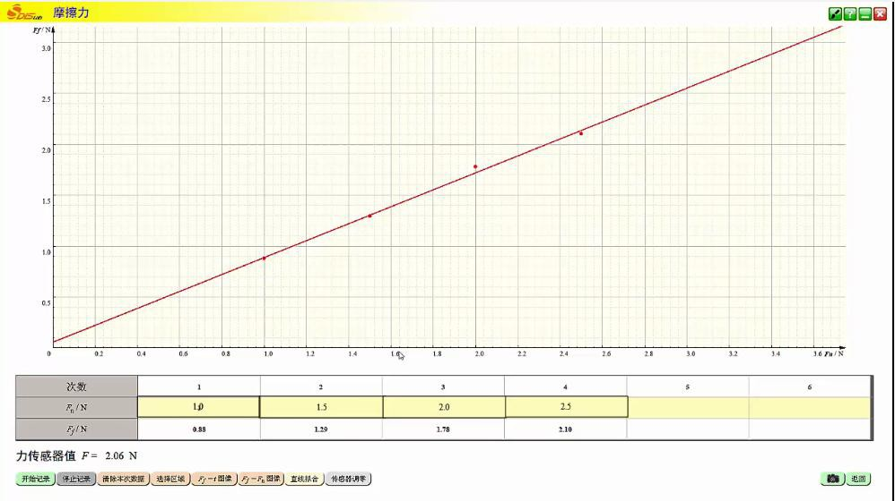
实验结论
滑动摩擦力的大小跟压力的大小成正比 即 ：F_{f} ＝ μF _{压}

Slide 21
实验结论
滑动摩擦力的大小跟压力的大小成正比 即 ：F_{f} ＝ μF _{压}
μ是比例系数，叫作动摩擦因数。 实验表明，不同材料的接触面所得的 比例系数不同，所以它的值跟接触面 有关，接触面材料不同、粗糙程度不 同，动摩擦因数也不同。

Slide 22
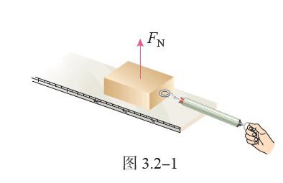
实验结论
F ＝ μF
μ= ^{Ff}
μ= ^{Ff}
f
压
F_{压}
F_{N}

Slide 23
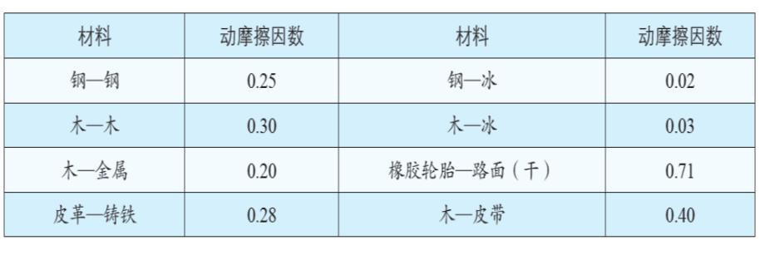
几种材料间的动摩擦因数

Slide 24
例题
例题：在我国东北寒冷的冬季，有些地 方用雪橇作为运输工具。一个有钢制滑 板的雪橇，连同车上木料的总质量为 4.9×10³ kg。在水平的冰道上，马要在 水平方向用多大的力，才能够拉着雪橇 匀速前进？ g 取10 N/kg。

Slide 25
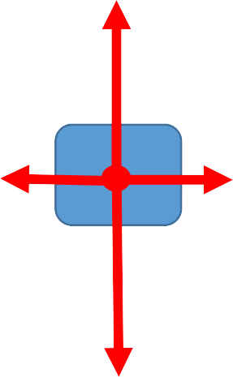
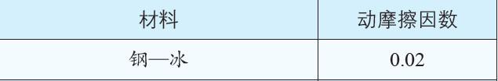
F＝F_{f} F_{N} ＝mg
F_{N}
解：
F_{f}
F
F_{f} ＝μF_{N}＝μmg
mg
F＝ μmg＝ 0.02×4.9×10³ ×10 N ＝ 980 N
马要在水平方向用 980 N 的力，才能够 拉着雪橇匀速前进。

Slide 26

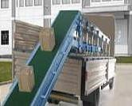
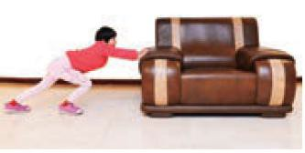
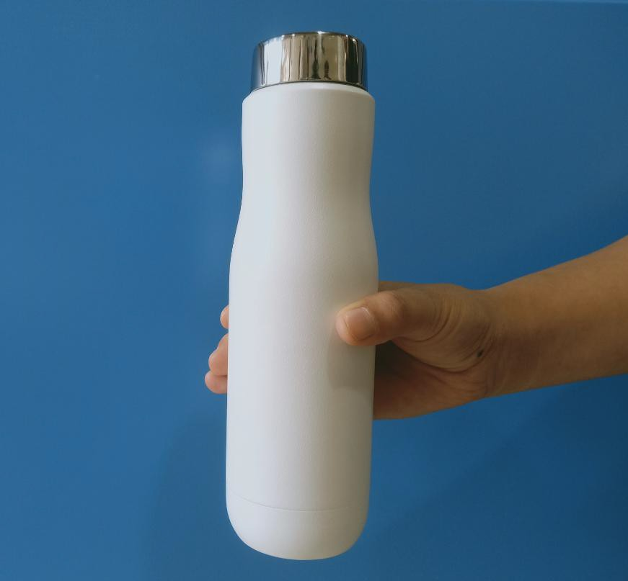

是否存在摩擦力？
若存在，请画出沙发、水杯以及货物所受摩擦力 的示意图。

Slide 27
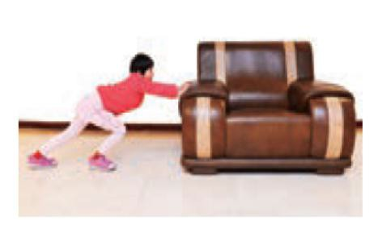
F
左
沙发相对地面有向右的运动趋势

Slide 28
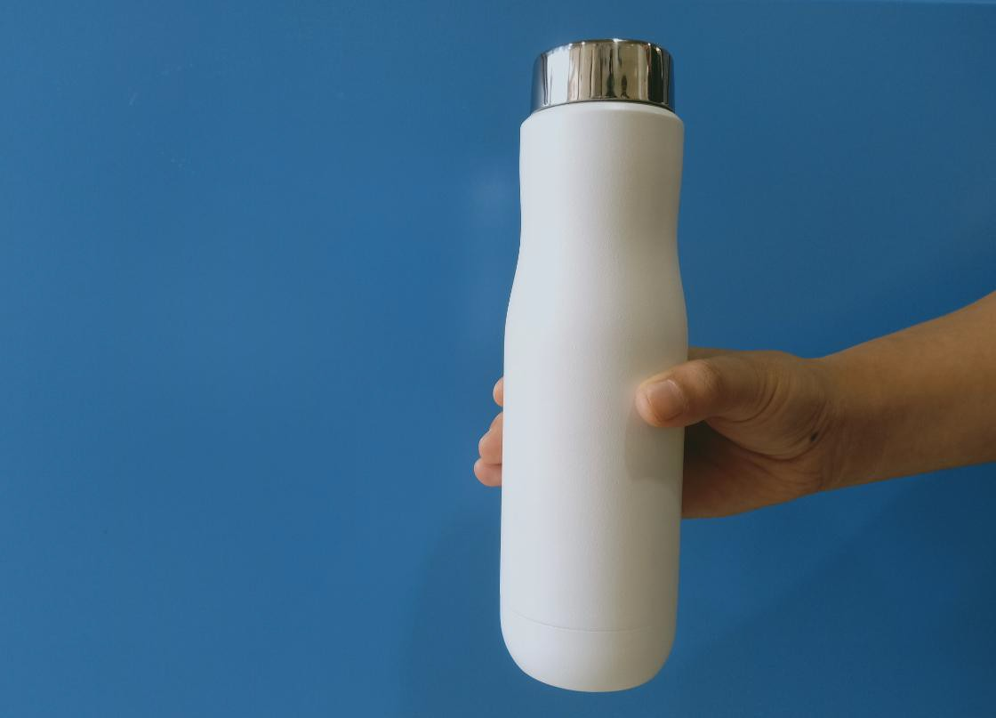
上
F
水杯相对手有向下的运动趋势

Slide 29

沿传送带向上
F
货物相对传送带有沿传送带向下的运动趋势

Slide 30
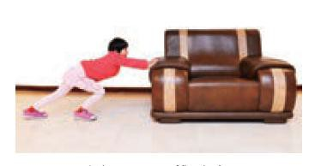




F
F
F
这几种情况下的摩擦力和 我们前面研究的滑动摩擦 力有什么不同呢？

Slide 31
F_{f}
F_{f}
v
F_{f}
滑动摩擦力——发生在相互接触并有
相对运动的物体之间。

Slide 32
F
F
F
滑动摩擦力——发生在相互接触并有
相对运动的物体之间。
静摩擦力——发生在相互接触，没有相对运 动但有相对运动趋势的物体之间。

Slide 33


F
F
F
静摩擦力的方向有什么特点呢？

Slide 34
静摩擦力的方向
F
F
F
静摩擦力的方向总是沿着接触面，并 且跟物体相对运动趋势的方向相反。

Slide 35




F_{推}
F
随着推力的增加，静摩擦也会 随着增加，静摩擦力会一直增 大下去吗？

Slide 36
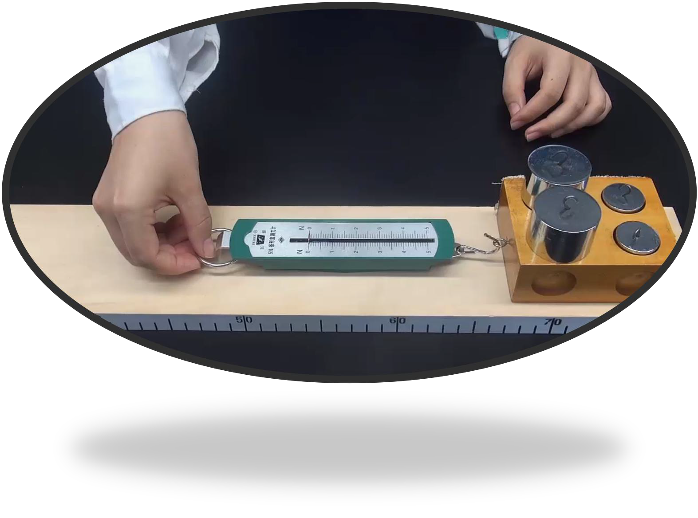

Slide 37
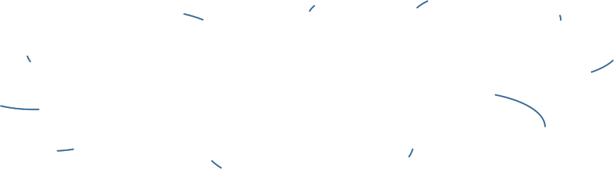






弹簧测力计读数不稳定， 我没有看清楚。
我看到示数没有 一直变大，还变 小了，但是不知 道是不是因为读 数不稳定造成的。

Slide 38
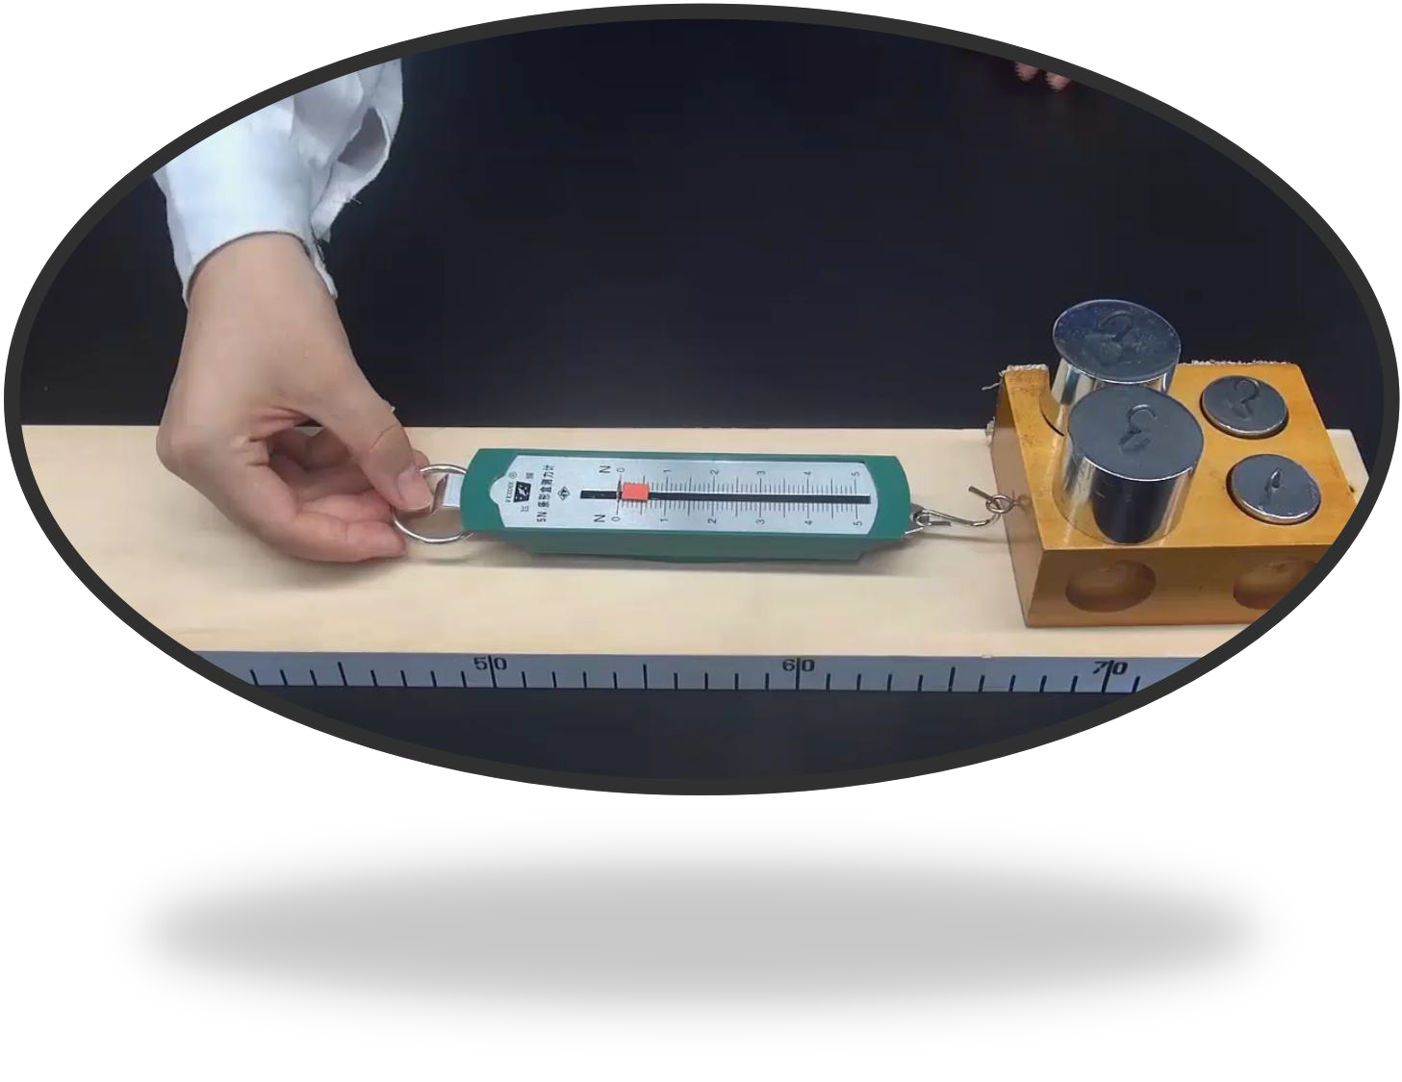


Slide 39
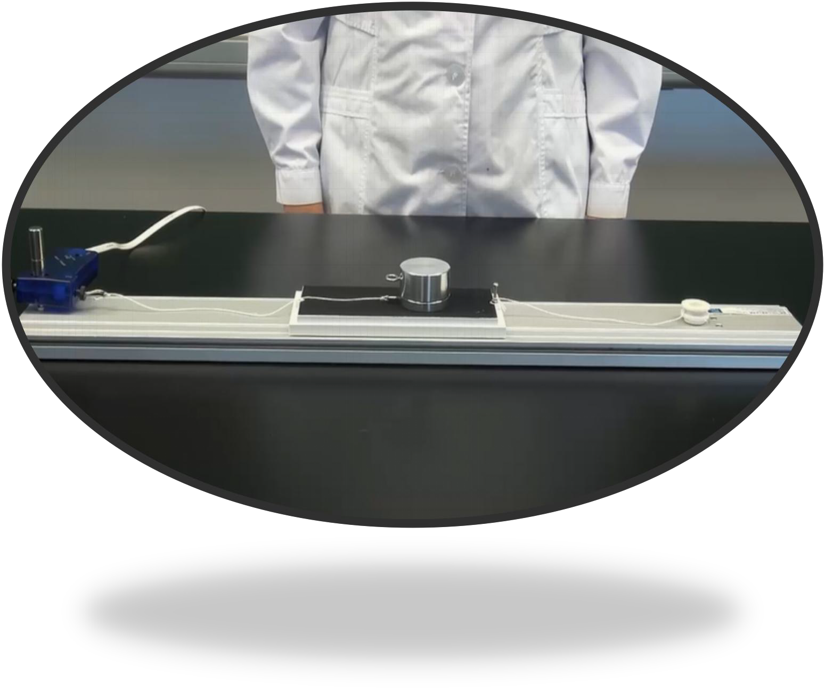
F_{拉}
F
F_{拉}
F
滑块与木板相对静止时

Slide 40
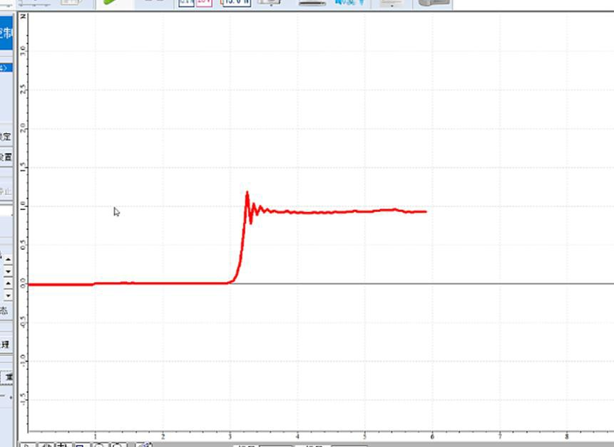
实验结论
滑动摩擦力
静摩擦力
最大静摩擦力略 大于滑动摩擦力
0 < F≤ F_{max}

Slide 41




课堂小结
三 种 常 见 作 用 力
重力
弹力
摩 擦 力
方向：与物体相对 运动的方向相反
滑动 摩擦 力
受力 分析
大小：F ＝ μF 压
f
方向：物体相对运 动趋势的方向相反
力与 运动 的关 系
静摩 擦力
大小：0 < F≤
^{F}max
（F_{max}略大于滑动摩擦力）

